Slide 1
卖狗啦

Slide 2
前置知识
掌握组件的基础使用
掌握v-for的使用
掌握组件通信的使用

Slide 3
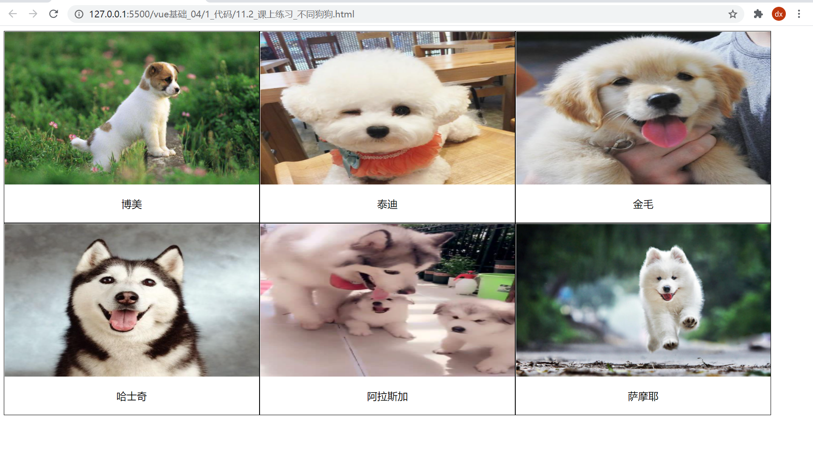
卖狗啦
卖狗啦
需求：完成如下效果

Slide 4
卖狗啦
卖狗啦
基于上个练习的代码, 继续写
从配套的.md中拿到相关的数据, 放在App.vue里
开始循环使用组件, 分发数据到Dog.vue组件中

Slide 5


